Slide 1
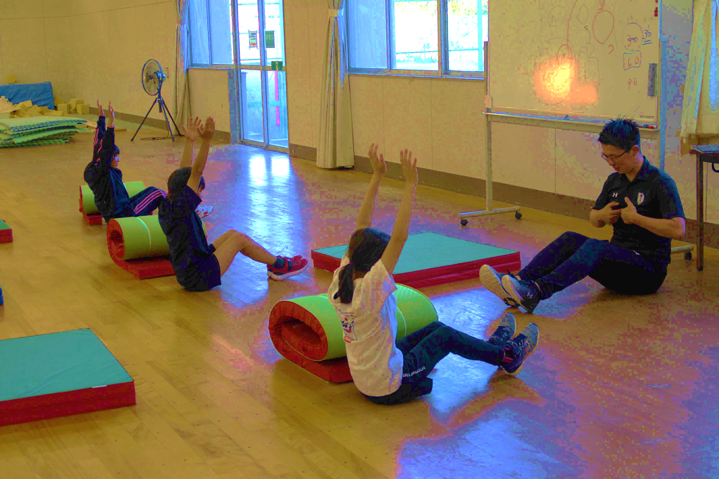
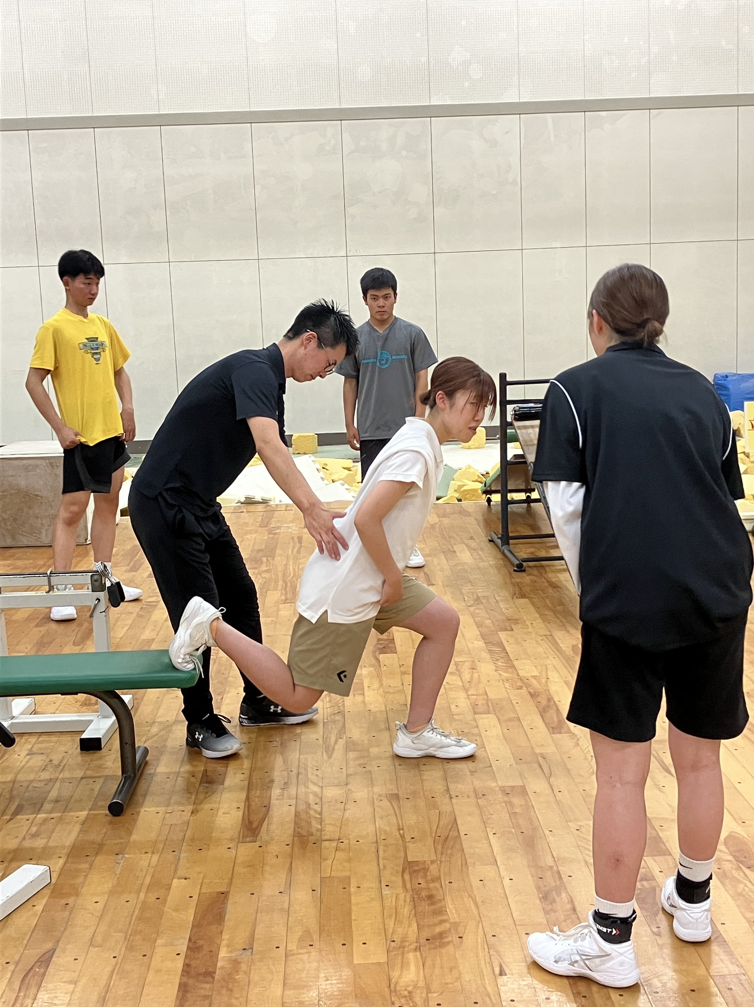
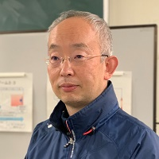
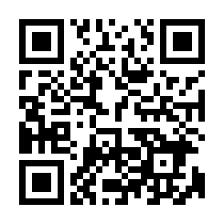
令和6年度岩手大学公開講座
少年少女のための運動能力向上教室
テーマ： 競技力を高める「ケガを予防するためのトレーニング指導」
日時
2024年7月27日（土）17:00 – 19:00 (受付16：30）
場所
岩手大学 第２体育館
対象
小学生(4年生から6年生）
※受講者の兄弟も参加可能です。ご兄弟の学年は問いません。
内容
姿勢や動き方など簡単なチェック方法や、パフォーマンスの為の
コンディショニング方法の指導など
定員
20名程度(先着順)
講師：渡辺 幸太郎
いわてグルージャ盛岡／フィジオケア
（理学療法士）
発育発達期の学生アスリートを対象に、
長く競技活動を続ける事ができることを目的として、
セルフケアの技法を紹介します。怪我をしにくく、
パフォーマンスを発揮しやすい運動能力を
向上させる体つくりについて学びましょう。
学内講師：
清水 将
学内講師：
奥平 柾道
岩手大学教育学部准教授
バスケットボール部監督
岩手大学教育学部講師
陸上競技部コーチ
受講料
1,000円(保険料の300円を含む)
※お釣りが無いようご協力お願い致します。
持ち物
運動ができる服装
ビニール袋（外用シューズ入れ）
大きめのバスタオル
体育館シューズ
飲み物
筆記用具
参加フォーム
QRコード
【問い合わせ・お申込み先】
岩手大学地域社会教育推進室
電話:019-621-6492・6624
E-mail:pedagogy@iwate-u.ac.jp
URL:https://www.ccrd.iwate-u.ac.jp/community/

Slide 2
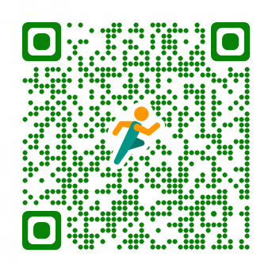
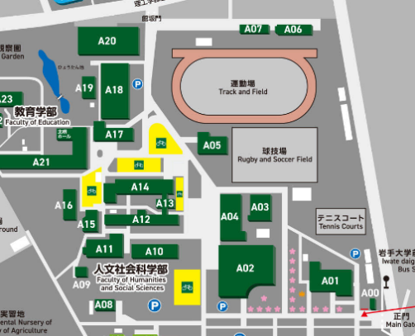
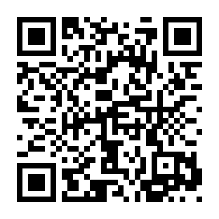
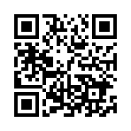
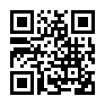
申込み方法
【申込フォーム】岩手大学地域社会教育推進室HP
右側のQRコードより読み取りお申込み下さい。
【メールの場合】 E-mail：pedagogy@iwate-u.ac.jp
上記アドレスに メールにてお申込み下さい。
件名に“「7月運動能力向上教室」申込み”とご入力のうえ、
下記の必要事項をお知らせください。
＜必要事項＞
１．参加者氏名 ２．ふりがな ３．性別 ４．生年月日
５．年齢 6.学校名 7．学年 8.郵便番号 9.住所 10.保護者氏名
11．緊急時用電話番号 12．メールアドレス 13.本講座を知ったきっかけ
14. 講座で写真撮影したものを、HPとチラシに掲載しても良いか否か。
【募集締め切日】 7月24日（水）
※受付期間内であっても定員になり次第締め切ります
※お申し込みいただいた方の個人情報は、目的の範囲を超えて利用することはありません。
ご提供頂いた個人情報は、お客様の同意なく第三者に提供しません。
国立大学法人岩手大学における個人情報の取り扱いについて
c6234ad73db27cfb966a5241b3871967.pdf (iwate-u.ac.jp)
会場案内
岩手大学第二体育館
＜学内駐車場について＞
学内駐車場は台数に限りがございます。
できる限り公共交通機関での
ご来場をお願いいたします。
正門
岩手大学 学内MAP
開催中止などのお知らせ
・岩手大学内で新型コロナウイルス等の感染症が感染拡大した場合には、急遽、公開講座を中止いたします。その際には参加者にメールでお知らせするほか、地域社会教育推進室のホームページおよびfacebookに掲載いたします。ご来場前に必ずご確認のうえご参加ください。
岩手大学地域社会教育推進室ホームページ
岩手大学研究支援・産学連携センター
地域社会教育推進室 facebook
https://www.ccrd.iwate-u.ac.jp/community/
https://www.facebook.com/cereco/

